Slide 1
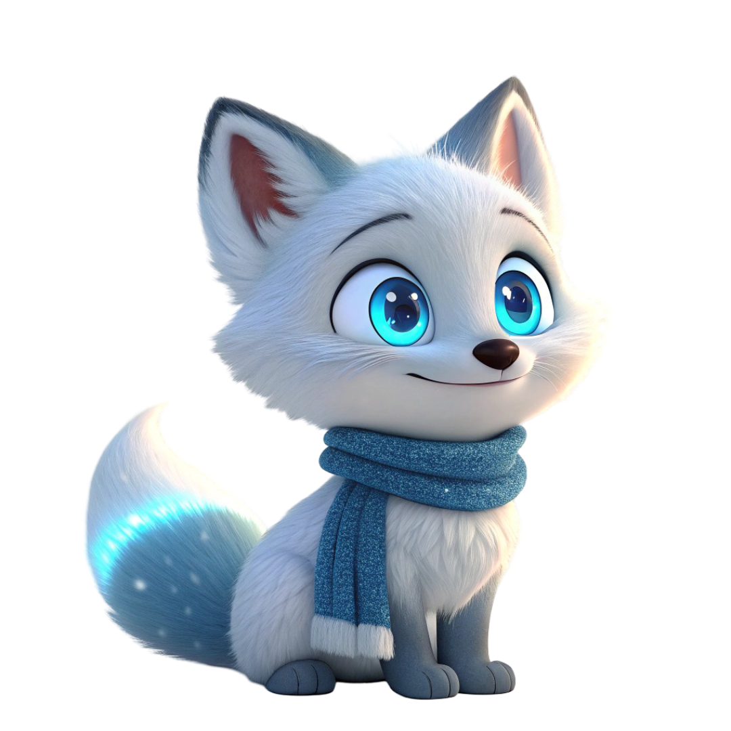

УРОК ПО ЧТЕНИЮ ЗАНЯТИЕ №3

Slide 2


Привет! Сегодня мы попали в мою рождественскую комнату. Здесь спрятано много заданий! Поможешь мне их выполнить?

Slide 3
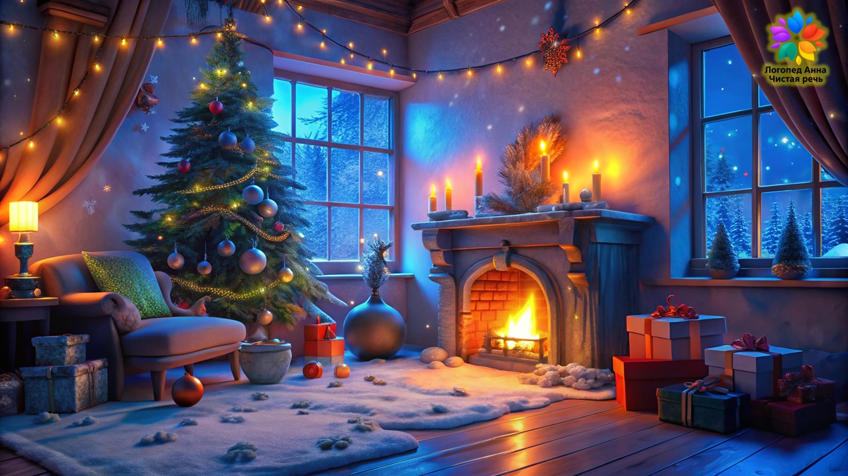
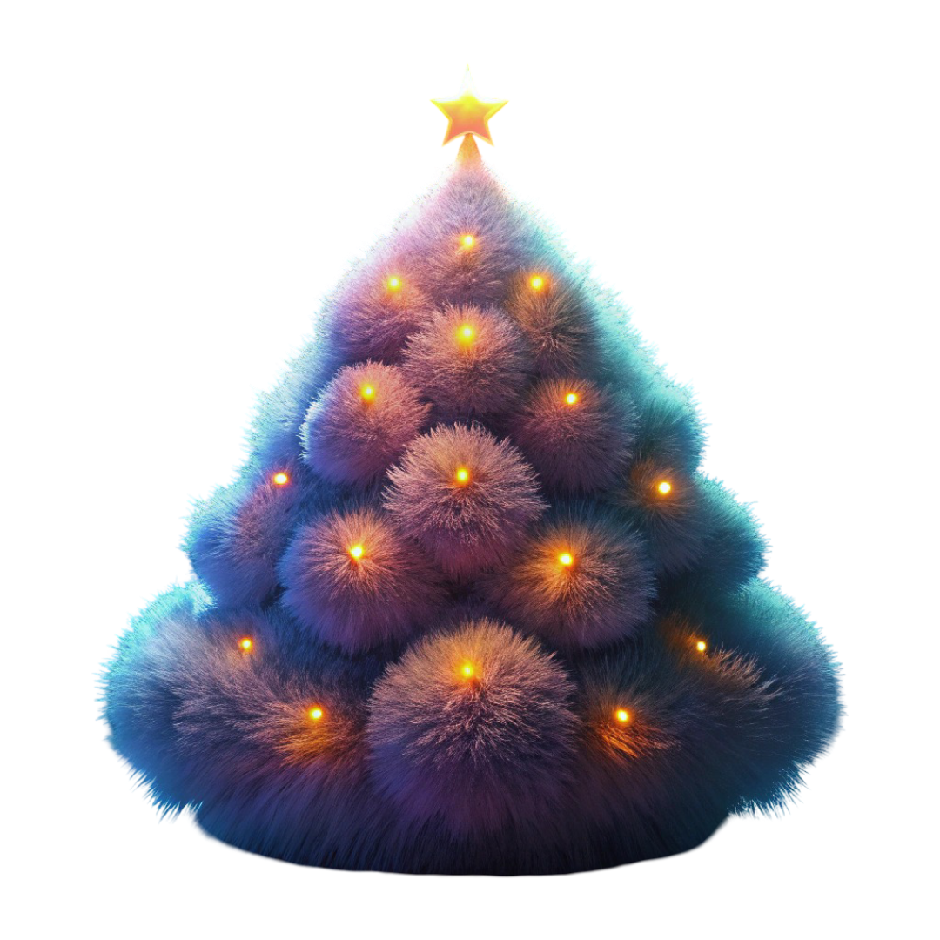
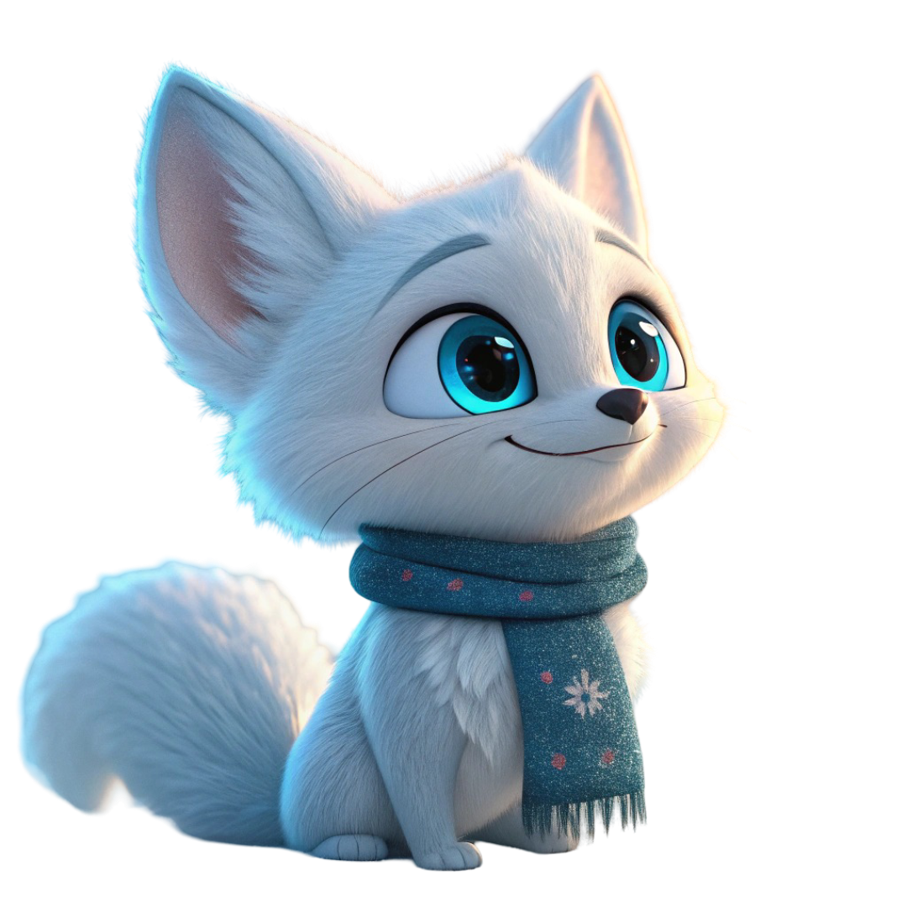
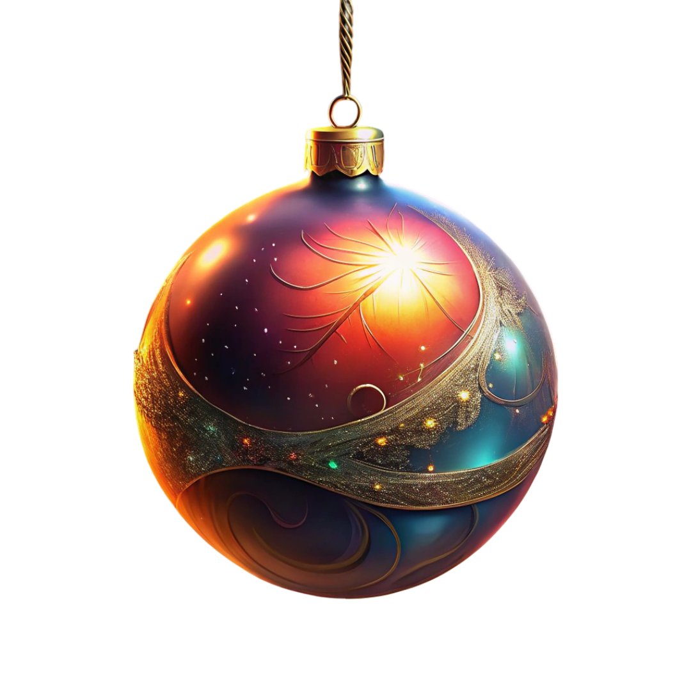
Давай украсим ёлочку, читай слог и нажимай на игрушку.
МА
ЛА
РА

Slide 4
МО
ЛО
РО

Slide 5
МУ
ЛУ
РУ

Slide 6
В моей комнате кто-то выключил свет! Найди предметы, и назови первый слог каждого предмета

Slide 7


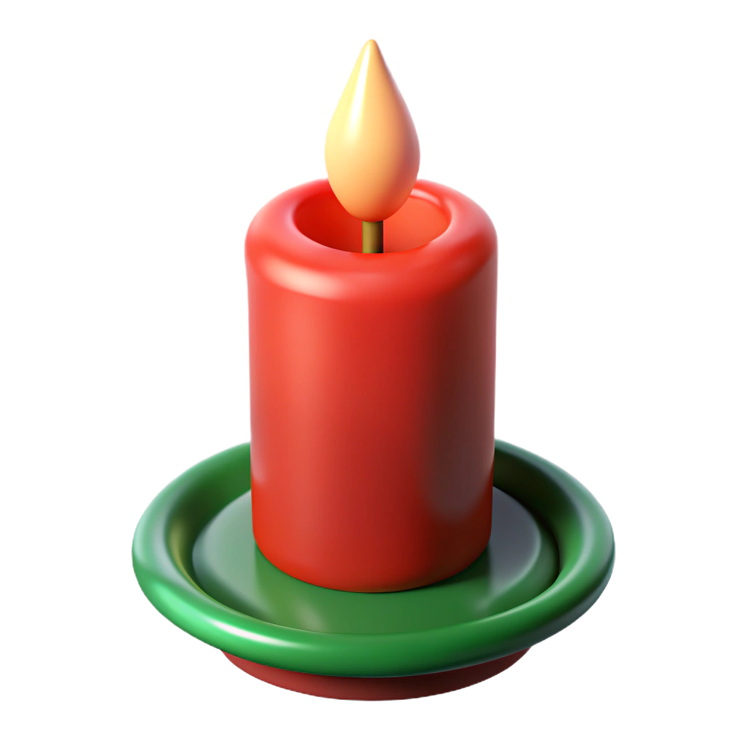


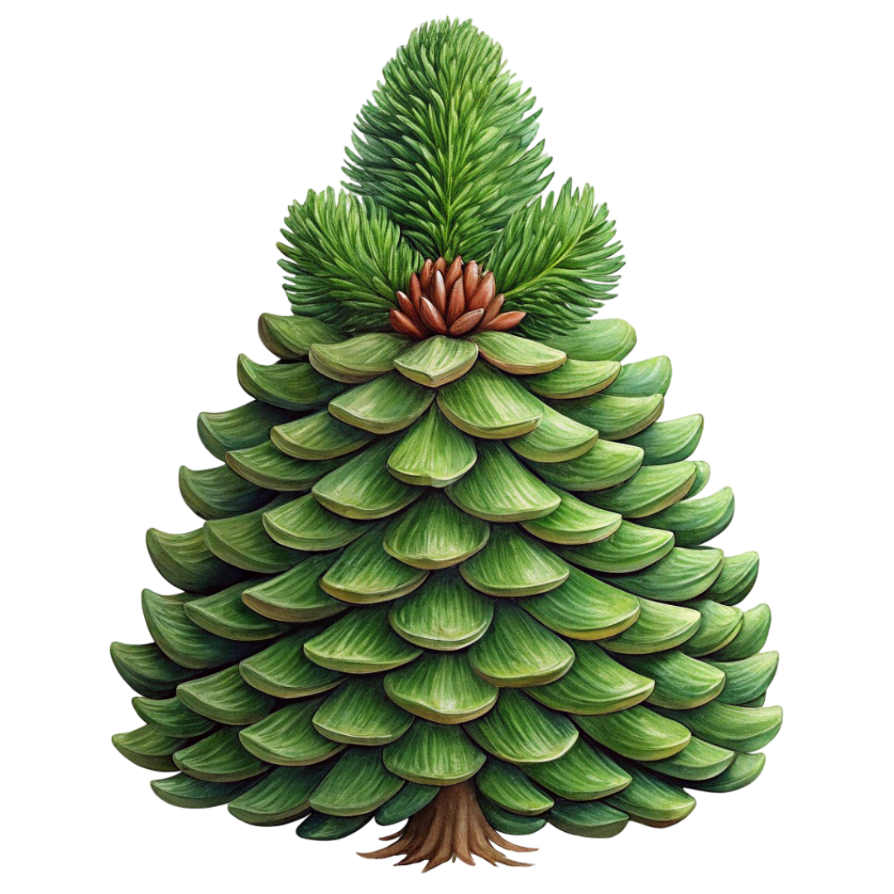

Slide 12


Открой подарок
«Прочитай слова»
«Текст для пересказа»
«Прочитай слова. Какие относятся к лету, а какие к зиме?»
ПОЛЕЗНАЯ ПРОГУЛКА.
В городском парке зимой много снега. Снег лежит на земле, на скамейках, на ветках деревьев. Ребята пошли в парк. Они построили там снежную крепость и стали играть в снежки. Один снежок попал в кормушку. Мальчики заметили, что там пусто. Они достали из карманов семечки и насыпали их в кормушку. А с другого дерева на ребят смотрели две белочки. Для них мальчики приготовили орешки. Весёлая и полезная прогулка получилась.
ЛЫ-ЖИ
ЛУ-ЖА
ТУ-ЧИ
Бабочка
Шуба
Сосулька
Трава
Ягода
Лыжи

Slide 13
Ты отлично справился! Приходи на следующее зимнее занятие!

